Slide 1


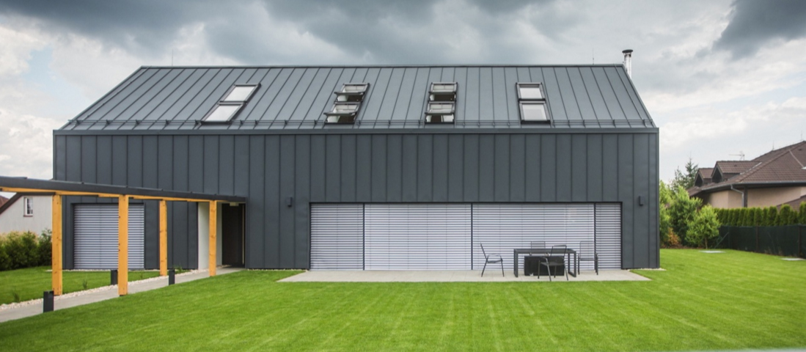
N A V R H O V Á N Í S T Ř E Š N Í S K L A D B Y
P R O P L E C H O V É K R Y T I N Y ,
A K U S T I K A S T Ř E Š N Í C H S K L A D E B
Petr Kulhavý, Lindab Sales CZ s.r.o.

Slide 2

SKLADBY STŘEŠNÍHO PLÁŠTĚ - OBECNĚ
Jaké požadavky musí střešní skladba splňovat?
funkčnost
  odvod srážkové vody od půdorysu stavby (krytina)
  ochrana vrstev pod krytinou (krytina)
  odvod kondenzátu a zabudované vlhkosti (odvětrávaná mezera, pojistná hydroizolace)
  ochrana tepelného izolantu (pojistná hydroizolace, parotěs)
  zajištění správné funkce všech komponentů / vrstev střešní skladby
akustický komfort
  omezení hlučnosti a vibrací (podklad, druh tepelného izolantu, druh krytiny)
tepelně izolační požadavky (není ovlivněno zvolenou krytinou)

Slide 3
SKLADBY STŘEŠNÍHO PLÁŠTĚ - OBECNĚ
K jakému účelu bude podstřešní prostor sloužit?
neobydlené, nevytápěné, nezateplené podkroví (studená půda)
  doporučeno provést standardní provětranou skladbu
  nutnost provětrání studené půdy (obvykle přerušením a výměnou folie v hřebeni)
  lze i neprovětrávaná skladba, je však na místě vzít v potaz ochranu konstrukcí pod střešní skladbou a zajištění odvětrání podstřešního prostoru

Slide 4
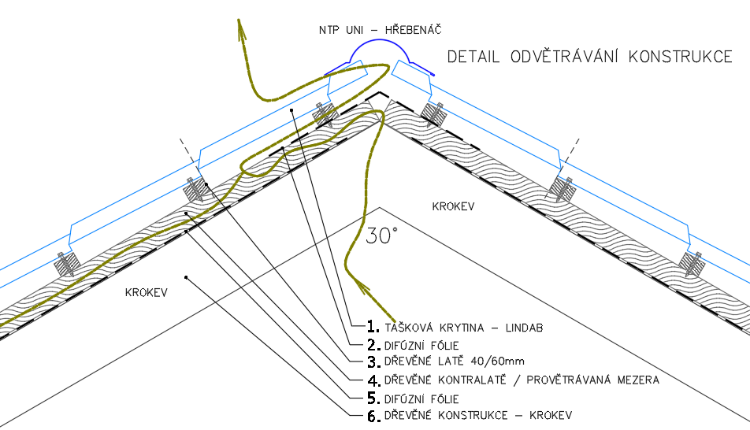
SKLADBY STŘEŠNÍHO PLÁŠTĚ - OBECNĚ
K jakému účelu bude podstřešní prostor sloužit?
neobydlené, nevytápěné, nezateplené podkroví (studená půda)

Slide 5
SKLADBY STŘEŠNÍHO PLÁŠTĚ - OBECNĚ
K jakému účelu bude podstřešní prostor sloužit?
obytné, zateplené, vytápěné podkroví…
  vždy provětrané
  vždy s pojistnou hydroizolací
  skladby a systémové prvky dle zvolených materiálů

Slide 6
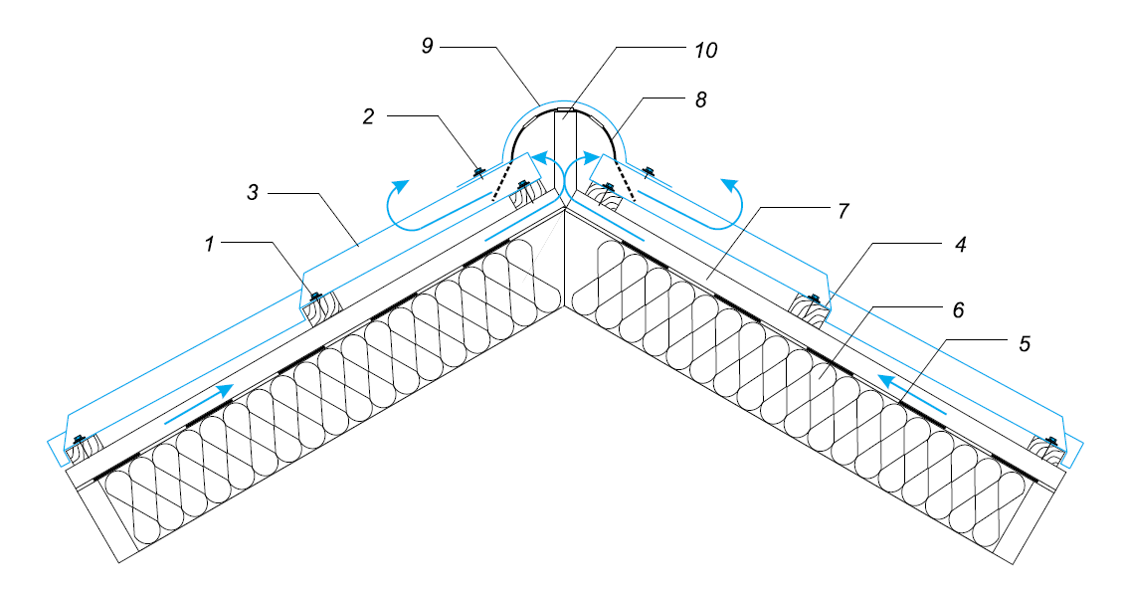
SKLADBY STŘEŠNÍHO PLÁŠTĚ - OBECNĚ
K jakému účelu bude podstřešní prostor sloužit?
obytné, zateplené, vytápěné podkroví…

Slide 7
SKLADBY STŘEŠNÍHO PLÁŠTĚ - OBECNĚ
Důležité vstupy při návrhu střešní skladby
umístění stavby
  umístění stavby s ohledem na působení klimatických vlivů
zamýšlené využití podstřešního prostoru
  obytné / neobytné / otevřené prostory
parametry střešních rovin
  výška, tvary a sklony střešních rovin
druh a profilace střešní krytiny
  výška, tvary a sklony střešních rovin
druh a umístění tepelného izolantu
  vata / pir, mezi krokvemi, pod krokvemi, nad krokvemi

Slide 8
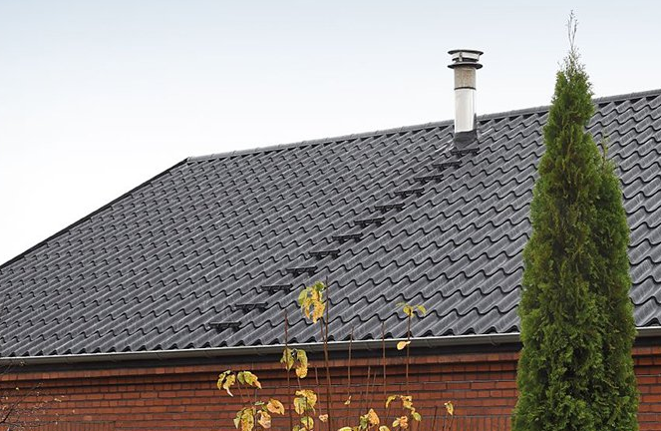
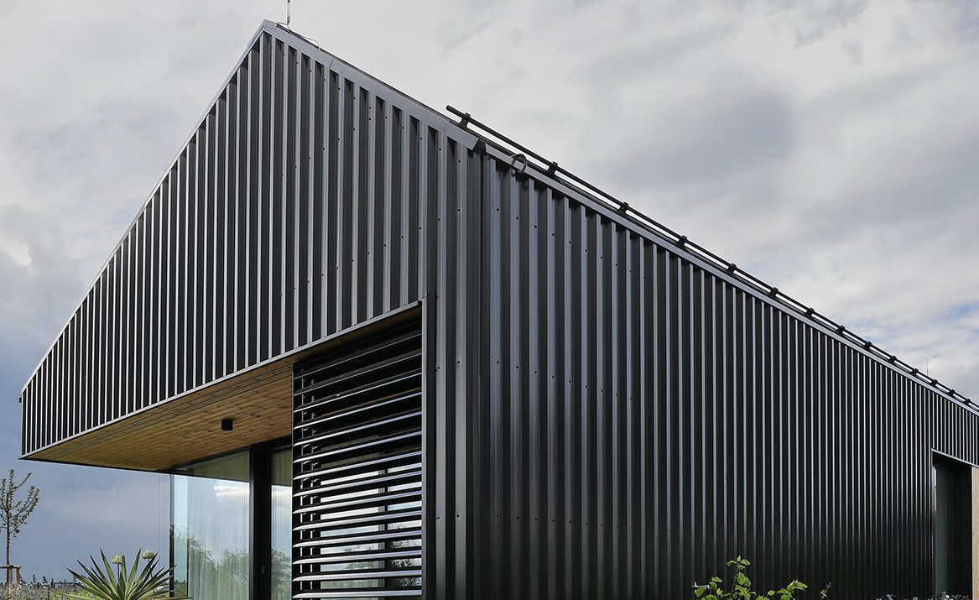
SKLADBY STŘEŠNÍHO PLÁŠTĚ - OBECNĚ
Druhy plechových střešních krytin
profilované
  imitace střešních tašek, trapézové profily

Slide 9
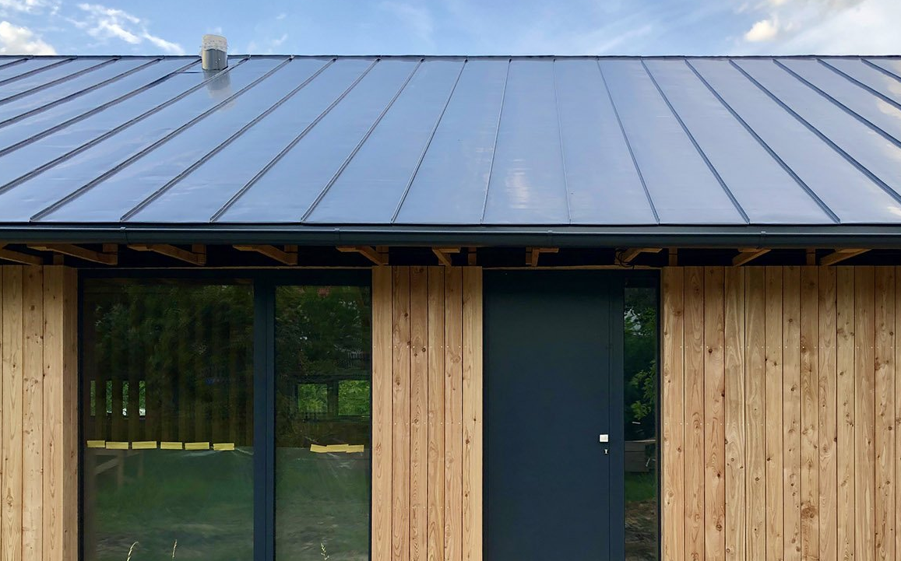
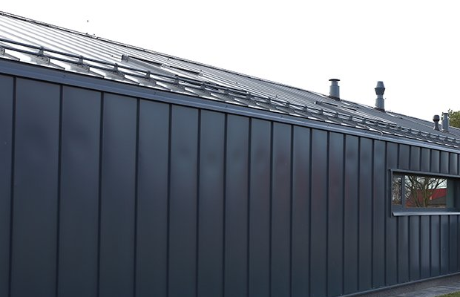
SKLADBY STŘEŠNÍHO PLÁŠTĚ - OBECNĚ
Druhy plechových střešních krytin
neprofilované
  falcované krytiny, imitace falcované krytiny SRP Click

Slide 10
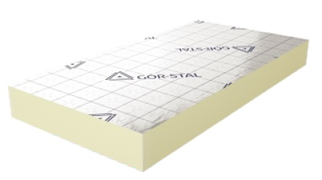
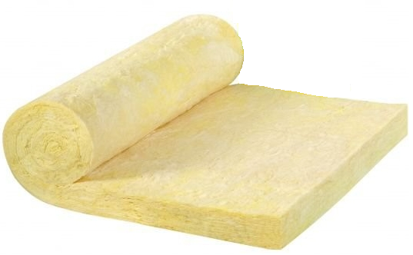
SKLADBY STŘEŠNÍHO PLÁŠTĚ - OBECNĚ
Druhy tepelného izolantu (nejběžnější)
minerální vata (obvykle mezikrokevní + podkrokevní)
PIR desky (nadkrokevní izolace)

Slide 11
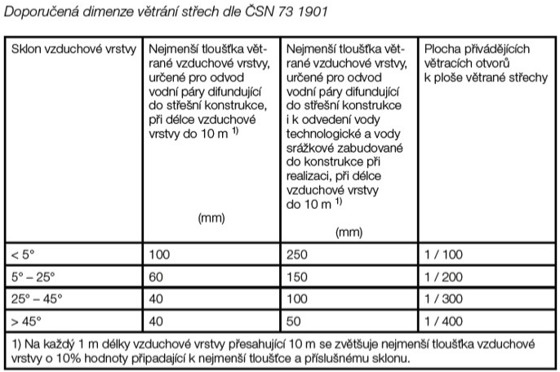
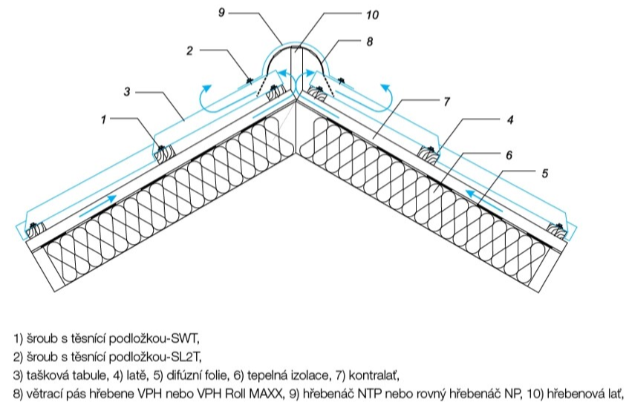
SKLADBY STŘEŠNÍHO PLÁŠTĚ - OBECNĚ
Ostatní parametry a prvky střešní skladby
provětrávaná mezera
  prostor mezi PHV a podkladem pro krytinu / krytinou vymezený kontralatí
  dimenzace dle ČSN 73 1901 (navrhování střech)

Slide 12
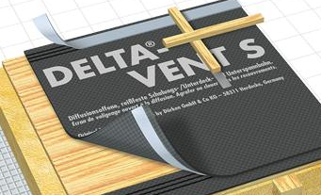
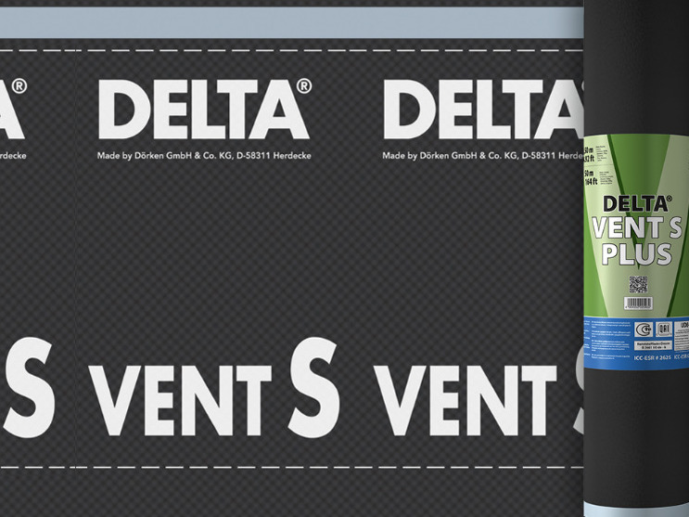
SKLADBY STŘEŠNÍHO PLÁŠTĚ - OBECNĚ
Ostatní parametry a prvky střešní skladby
pojistná hydroizolační vrstva (PHV)
  „difuzka“ – jednostranně difuzně otevřená folie
  ochrana tepelného izolantu proti případnému kondenzátu (u skládaných krytin i funkce odvodu vody)
  potřeba dodržet pravidla správné instalace dle ČSN 73 1901 (podklad, přesahy, napojení, kotvení…)

Slide 13
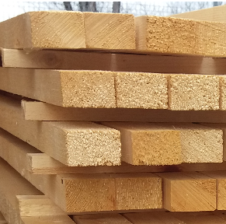
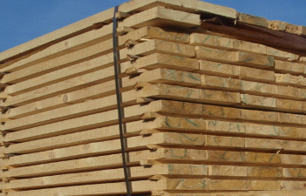
SKLADBY STŘEŠNÍHO PLÁŠTĚ - OBECNĚ
Ostatní parametry a prvky střešní skladby
podklad pod střešní krytinu (nejběžnější)
  latě 60 x 40 mm (profilované střešní krytiny)
  celoplošný záklop z prken min. tl. 24 mm (neprofilované střešní krytiny), kotvení…)

Slide 14
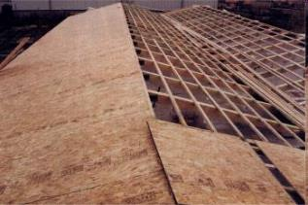
SKLADBY STŘEŠNÍHO PLÁŠTĚ - OBECNĚ
DŘEVO vs. OSB desky
prkenné bednění
  váže / uvolňuje vlhkost
  možnost i složitých (např. rádiusových) střech
  všeobecně dostupný materiál
OSB desky
  neabsorbují vodu (zamezení odvodu kondenzátu)
  menší údržnost kotvení (odolnost proti vytržení)
  bobtnající hrany

Slide 15
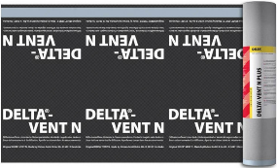
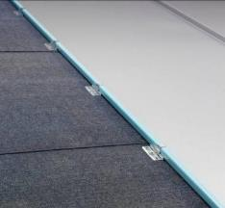
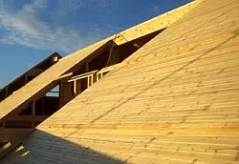
SKLADBY STŘEŠNÍHO PLÁŠTĚ - OBECNĚ
Ostatní parametry a prvky střešní skladby
… ještě něco mezi podklad a krytinu?
strukturovanou rohož?
difuzní kontaktní fólii?
asfaltovou lepenku?
nic?

Slide 16
SKLADBY STŘEŠNÍHO PLÁŠTĚ - OBECNĚ
Ostatní parametry a prvky střešní skladby
… ještě něco mezi podklad a krytinu?
strukturovanou rohož?
difuzní kontaktní fólii?
asfaltovou lepenku?
NIC !!!

Slide 17
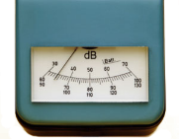
AKUSTIKA STŘEŠNÍ SKLADBY
Jsou plechové krytiny hlučné?
původ hluku
  zvuk = vibrace
možnost vzniku vibrací / hluku
  působení okolního prostředí vítr (sání / podfukování), déšť, kroupy
faktory ovlivňující šíření vibrací / hluku v konstrukci
  typ krytiny (profilované / neprofilované)
  podklad (celoplošný záklop / záklop s mezerami / laťování)
  kotvení (vznik vibrací je odvislý od velikosti nepřipevněné plochy)
  druh tepelného izolantu (minerální vlna / PIR)
  umístění izolantu ve skladbě (mezikrokevní / nadkrokevní)

Slide 18
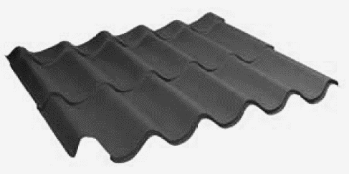
AKUSTIKA STŘEŠNÍ SKLADBY
Vlastnosti a chování plechových střešních krytin
profilované krytiny (taškovka / trapéz)
  profilace zajišťuje celkové zpevnění / tuhost = omezení vibrací
  dodržení správného kotvení = omezení vibrací
  obvykle v klasické skladbě s mezikrokevní minerální izolací

Slide 19
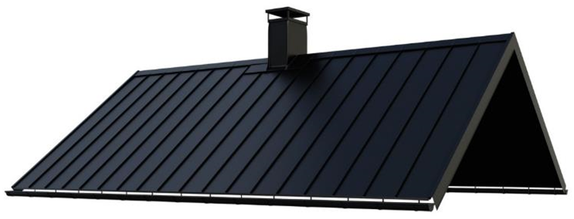
AKUSTIKA STŘEŠNÍ SKLADBY
Vlastnosti a chování plechových střešních krytin
neprofilované krytiny – falcované – Seamline PROFIFALC
  na celoplošný záklop (dostatečné podepření volných ploch krytiny)
  měkčí ocelové jádro (hlubokotažná ocel) lépe přilne k podkladu
  tuhost celého pláště zajištěna vzhledem k technologii instalace
Notes:
New product groups – nu e locul in PMS Maps ci mai degraba in Disc2 din Workshop pe directiile actuale ale pietei (sau trenduri) [ex x tranduri pe care aici y idei/actiuni de executat]

Slide 20
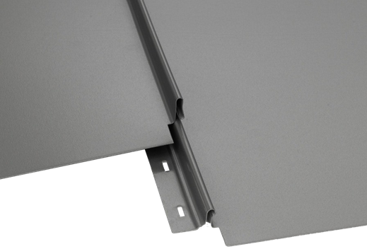
AKUSTIKA STŘEŠNÍ SKLADBY
Vlastnosti a chování plechových střešních krytin
neprofilované střešní krytiny - imitace falcovky - SRP Click
  doporučen celoplošný záklop (dostatečné podepření volných ploch krytiny)
  distanční páska PD4 (povinné systémové řešení)
  doplňkový systémový prvek SoundControl

Slide 21
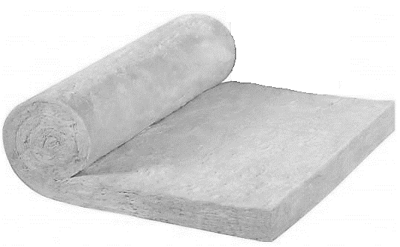
AKUSTIKA STŘEŠNÍ SKLADBY
Vlastnosti a chování tepelného izolantu ve střešní skladbě
minerální vata
  struktura vaty dobře absorbuje hluk
  umístění izolantu v rámci skladby omezuje možnost šíření hluku a vibrací

Slide 22
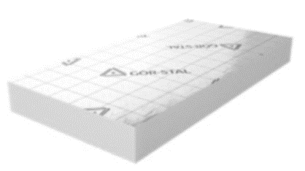
AKUSTIKA STŘEŠNÍ SKLADBY
Vlastnosti a chování tepelného izolantu ve střešní skladbě
PIR desky
  struktura desek takřka neabsorbuje hluk
  umístění izolantu v rámci skladby zvyšuje možnost šíření hluku a vibrací (rezonátor)

Slide 23
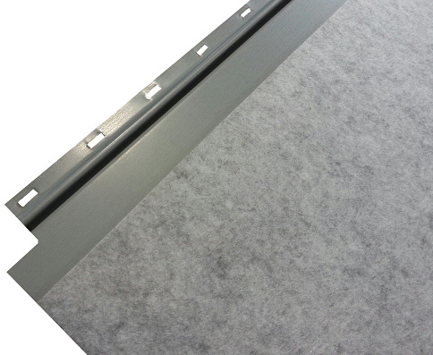
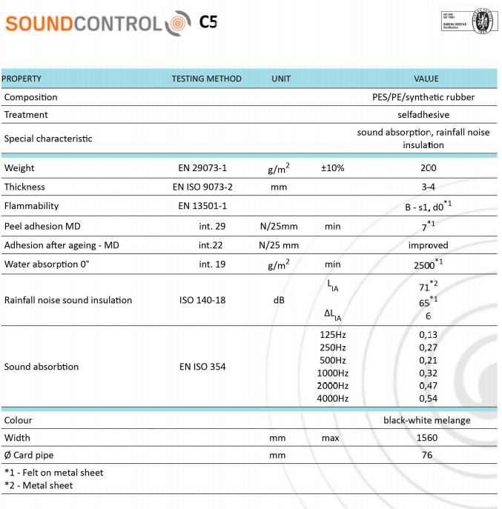
AKUSTIKA STŘEŠNÍ SKLADBY
Systémový prvek pro eliminaci hlučnosti krytiny SRP Click
SoundControl

Slide 24
AKUSTIKA STŘEŠNÍ SKLADBY
SoundControl – případy použití
v případě umístění stavby v místě s vyšším zatížením větrem
v případě montáže na laťování / záklop s mezerami
v případě použití nadkrokevní izolace
pro obytné podstřešní prostory (doporučeno)

Slide 25
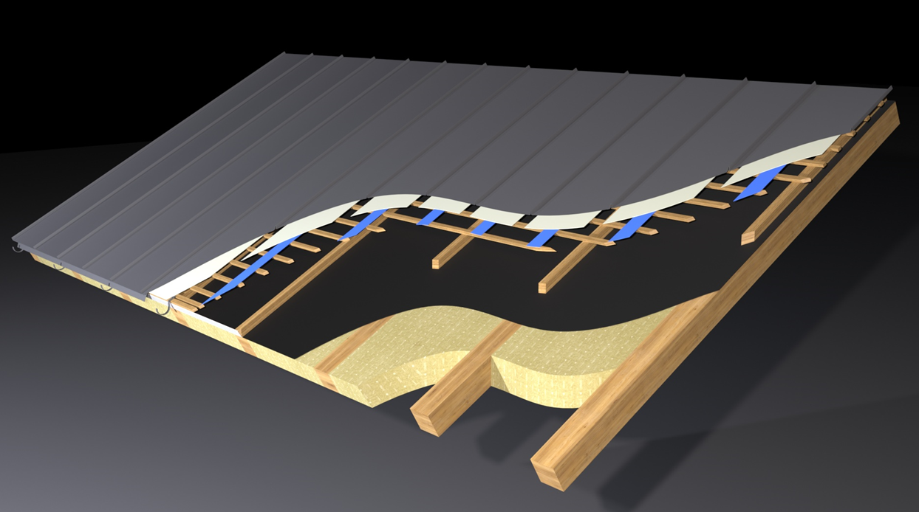
AKUSTIKA STŘEŠNÍ SKLADBY
Příklady skladeb s požadavkem využití systémového prvku SoundControl
krytina SRP Click + SoundControl
distanční páska PD4
husté laťování (60 x 40 mm s odskokem max 190 mm) / neceloplošný prkenný záklop (min. tl. 24 mm, min. kotevní plocha min. 50 mm, max. odskok prken 50 mm)
kontralať (provětrávaná mezera)
pojistná hydroizolace (difuzní folie)
mezikrokevní izolace (vata)
parotěsná folie

Slide 26
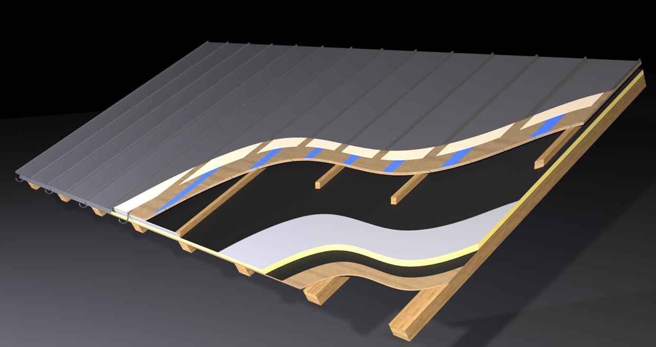
AKUSTIKA STŘEŠNÍ SKLADBY
Příklady skladeb s požadavkem využití systémového prvku SoundControl
krytina SRP Click + SoundControl
distanční páska PD4
ceoplošný záklop prkenný min. tl. 24 mm
kontralať (provětrávaná mezera)
pojistná hydroizolace (difuzní folie)
nadkrokevní izolace (např. PIR)
parotěsná folie

Slide 27
AKUSTIKA STŘEŠNÍ SKLADBY
Příklad z praxe
návrh v projektu (skutečná realizace)
  krytina SRP Click
  laťování po cca 250 mm
  provětrávaná mezera / kontralať výšky 80 mm
  pojistná hydroizolační vrstva (folie)
  tepelná izpolace z desek PIR - desky PIR jsou prošroubovány skrz kontralať až do krokví - rezonátor
  parotěs
  pohledový záklop
  pohledové krokve
neprofilovaná krytina není celoplošně podepřena – riziko vibrací
řešení pro otevřené prostory až do střechy – předpoklad požadavku na akustický komfort

Slide 28

AKUSTIKA STŘEŠNÍ SKLADBY
Příklad z praxe
návrh v projektu (skutečná realizace)
  krytina SRP Click
  laťování po cca 250 mm
  provětrávaná mezera / kontralať výšky 80 mm
  pojistná hydroizolační vrstva (folie)
  tepelná izpolace z desek PIR - desky PIR jsou prošroubovány skrz kontralať až do krokví - rezonátor
  parotěs
  pohledový záklop
  pohledové krokve
neprofilovaná krytina není celoplošně podepřena – riziko vibrací
řešení pro otevřené prostory až do střechy – předpoklad požadavku na akustický komfort
VZNIK VIBRACÍ = HLUK

Slide 29
AKUSTIKA STŘEŠNÍ SKLADBY
Příklad z praxe
řešení (oprava)
  krytina SRP Click s aplikovaným systémovým prvkem SoundControl – eliminace vibrací materiálu
  laťování po cca 250 mm celoplošný záklop z prken – celoplošné podepření eliminuje vibrace
  provětrávaná mezera / kontralať výšky 80 mm
  pojistná hydroizolační vrstva (folie)
  tepelná izolace z desek PIR
  parotěs
  pohledový záklop
  pohledové krokve

Slide 30
SOUHR DŮLEŽITÝCH BODŮ
PROJEKT / NÁVRH / REALIZACE
je potřeba chápat střešní souvrství jako jeden funkční celek
jednotlivé materiály / vrstvy se vzájemně ovlivňují a kooperují na celkové funkci
je potřeba brát v potaz všechny souvislosti stavby (umístění, využití, vnitřní uspořádání)
je nutno dbát pokynů a doporučení výrobců jednotlivých materiálů a používat příslušné systémové prvky

Slide 31
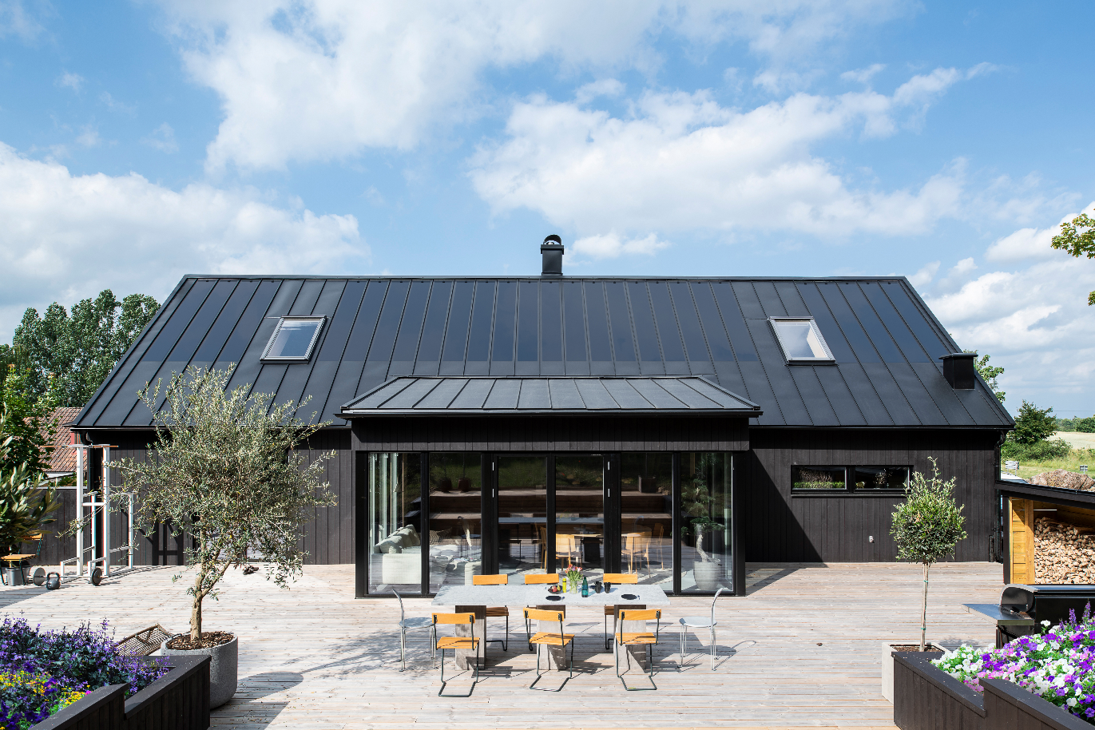
Lindab SolarRoof
Moderní střecha Lindab s integrovanými solárními panely

Slide 32
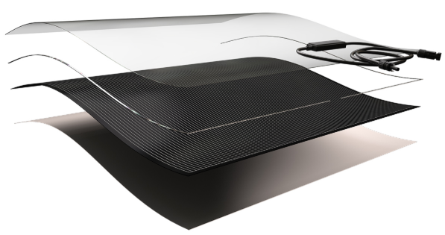
Lindab SolarRoof
Moderní střecha Lindab s integrovanými solárními panely
Solární články typu CIGS mají schopnost reagovat na červenou složku světla, která převládá při zatažené obloze nebo mlze. To představuje velkou výhodu v oblastech s počasím typickým pro střední Evropu. CIGS technologie je účinnější při malém osvitu a proto množství vyrobené el. energie je větší než u křemíkových modulů.
délka panelu 3100 mm, šířka 410 mm, tloušťka 2 mm
výkon 120 Wp
prodejní cena 4.427,- Kč/ks
prodloužená záruka 10 let panel; 25 let na účinnost panelu

Slide 33
D Ě K U J I Z A P O Z O R N O S T ☺
Petr Kulhavý, Lindab Sales CZ s.r.o.

